Slide 1



Slide 2

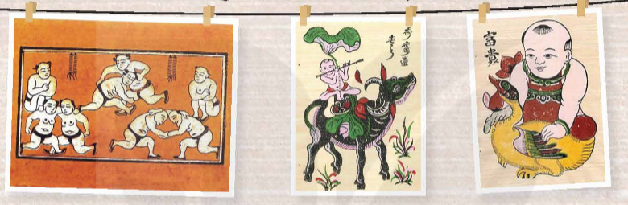
Thử đoán tên của những bức tranh dưới đây:
Đấu vật
Cưỡi trâu thổi sáo
Tranh phú quý

Slide 3
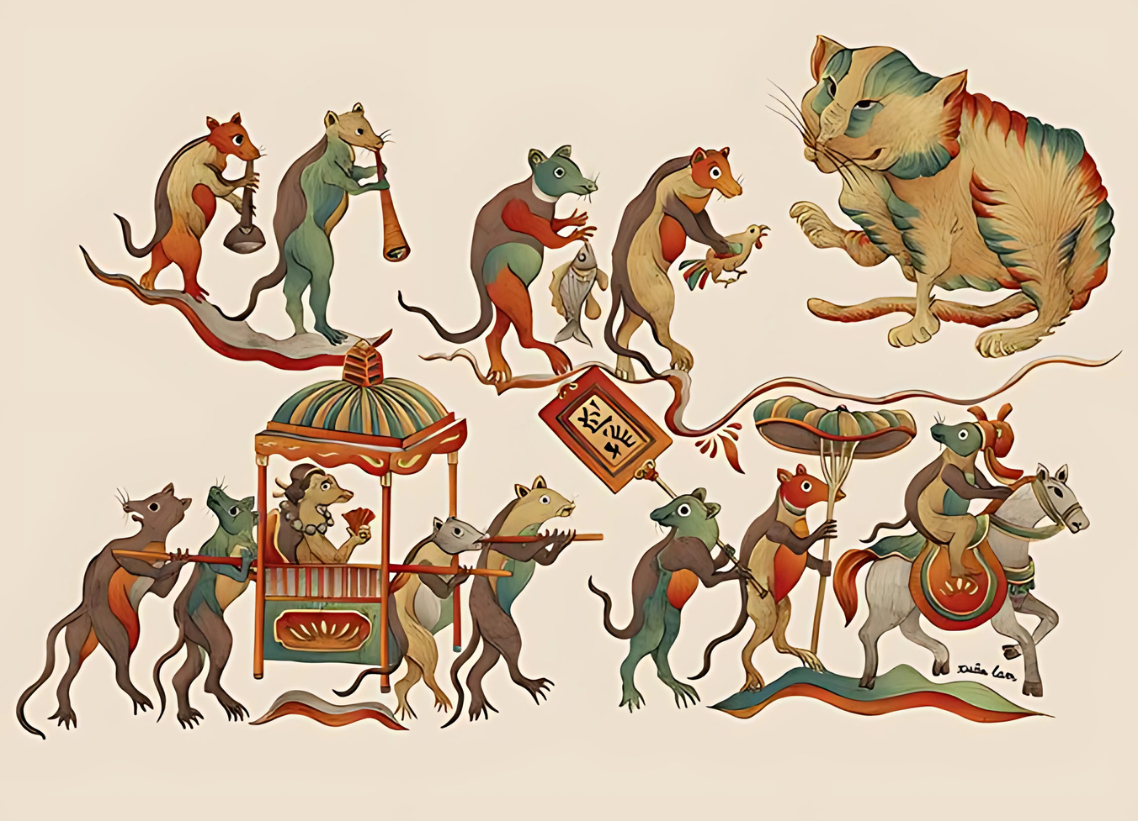



Notes:
Bài đọc Tranh làng Hồ đã giới thiệu về tranh Đông Hồ – một dòng tranh dân gian độc đáo với kĩ thuật pha màu rất đặc biệt và tác giả cũng thể hiện tình cảm của mình với những nghệ sĩ dân gian làng Hồ. Chúng ta hãy đi tìm hiểu điểm đặc biệt của tranh Đông Hồ nhé!

Slide 4


Đọc đúng toàn bộ văn bản Tranh làng Hồ với ngữ điệu nhẹ nhàng, tha thiết, pha chút tự hào. Biết ngắt, nghỉ hơi hợp lí.
Đọc hiểu: Nhận biết cấu trúc và các thông tin có trong văn bản. Nhận biết được những ý chính có trong bài đọc, hiểu được thông tin chính về tranh làng Hồ - một dòng tranh dân gian độc đáo ở vùng quê Bắc Bộ, di sản văn hóa phi vật thể cấp quốc gia, biết phân chia bố cục của văn bản.

Slide 5


Slide 6
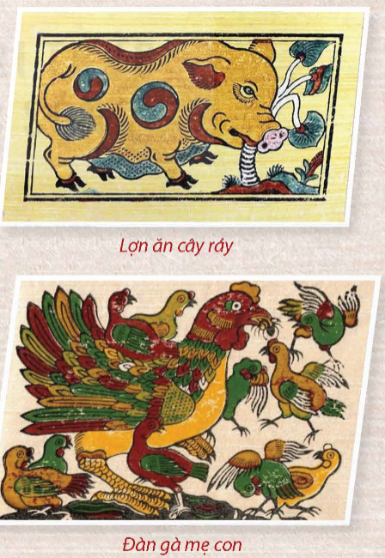
Từ ngày còn ít tuổi, tôi đã thích những tranh lợn, gà, chuột, ếch, tranh cây dừa, tranh tố nữ của làng Hồ. Mỗi lần Tết đến, đứng trước những cái chiếu bày tranh làng Hồ giải trên các lề phố Hà Nội, lòng tôi thấm thía một nỗi biết ơn đối với những người nghệ sĩ tạo hình của nhân dân. Họ đã đem vào cuộc sống một cách nhìn thuần phác, càng ngắm càng thấy đậm đà, lành mạnh, hóm hỉnh và tươi vui.
Phải yêu mến cuộc đời trồng trọt, chăn nuôi lắm mới khắc được những tranh lợn ráy có những khoáy âm dương rất có duyên, mới vẽ được những đàn gà con tưng bừng như ca múa bên gà mái mẹ.

Slide 7
Kĩ thuật tranh làng Hồ đã đạt đến sự trang trí tinh tế: những bộ tranh tố nữ áo màu, quần hoa chanh nền đen lĩnh của một thứ màu đen rất Việt Nam. Màu đen không pha bằng thuốc mà luyện bằng bột than của những chất liệu gợi nhắc thiết tha đến đồng quê đất nước: chất rơm bếp, than của cói chiếu và than của lá tre mùa thu rụng lá. Cái màu trắng điệp cũng là một sự sáng tạo góp phần vào kho tàng màu sắc của dân tộc trong hội hoạ. Màu trắng ấy càng ngắm càng ưa nhìn: những hạt cát của điệp trắng nhấp nhánh muôn ngàn hạt phấn làm tăng thêm vẻ thâm thuý cho khuôn mặt, tăng thêm sống động cho dáng người trong tranh.
(Theo Nguyễn Tuân)

Slide 8

Bài tập đọc được chia làm mấy đoạn?
Đoạn 1: từ đầu đến “hóm hỉnh và tươi vui”.
Đoạn 2: Tiếp theo đến “bên gà mái mẹ”.
Đoạn 3: Còn lại.

Slide 9

người nghệ sĩ tạo hình
khoáy âm dương
lĩnh
màu trắng điệp

Slide 10

Mỗi lần Tết đến,/ đứng trước những cái chiếu bày tranh làng Hồ giải trên các lề phố Hà Nội,/ lòng tôi thấm thía một nỗi biết ơn đối với những người nghệ sĩ tạo hình của nhân dân.//
Họ đã đem vào cuộc sống một cách nhìn thuần phác,/ càng ngắm càng thấy đậm đà,/ lành mạnh,/ hóm hỉnh và tươi vui.//

Slide 11
Phải yêu mến cuộc đời trồng trọt,/ chăn nuôi lắm mới khắc được/ những tranh lợn ráy có những khoáy âm dương rất có duyên,/ mới vẽ được những đàn gà con tưng bừng/ như ca múa bên gà mái mẹ.//
Màu đen không pha bằng thuốc/ mà luyện bằng bột than của những chất liệu gợi nhắc thiết tha đến đồng quê đất nước:/ chất rơm bếp,/ than của cói chiếu/ và than của lá tre mùa thu rụng lá.//

Slide 12







Yêu Cầu
Tiêu chí đánh giá
Phân công đọc theo đoạn.
Tất cả thành viên đều đọc.
Giải nghĩa từ cùng nhau.
1. Đọc đúng.
2. Đọc to, rõ.
3. Ngắt, nghỉ đúng chỗ.

Slide 13



Tiêu chí đánh giá
1. Đọc đúng.
2. Đọc to, rõ.
3. Ngắt, nghỉ đúng chỗ.

Slide 14




Slide 15


Slide 16
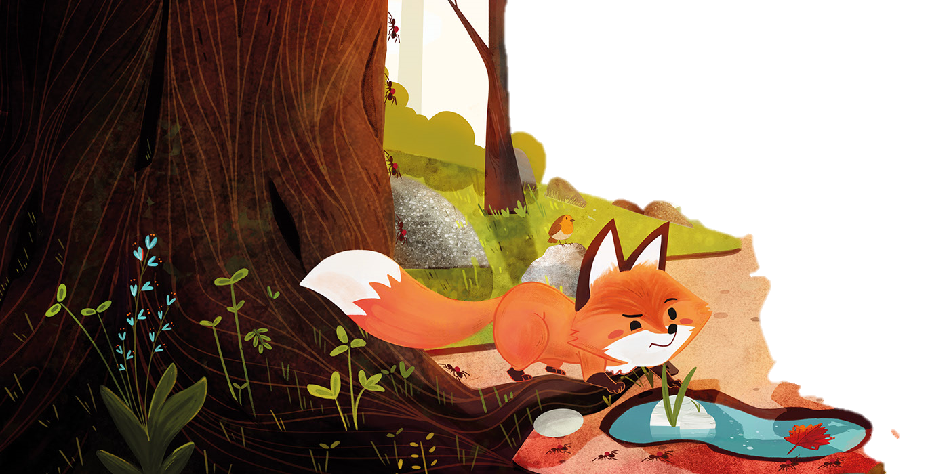


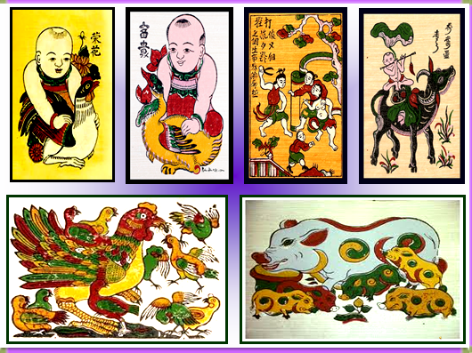
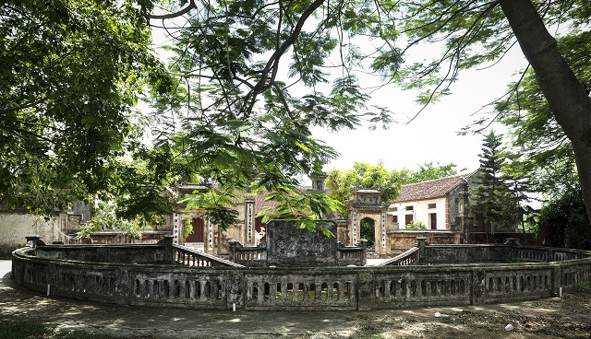
Làng Đông Hồ thuộc huyện Thuận Thành, tỉnh Bắc Ninh, chuyên nghề làm tranh

Slide 17

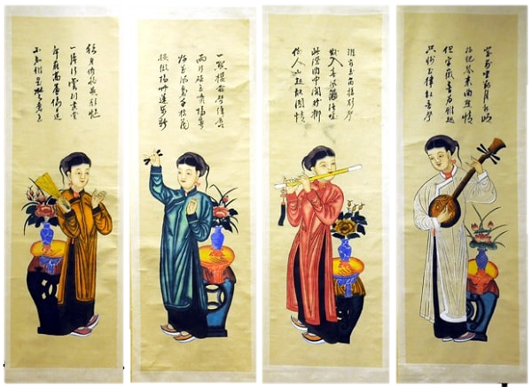
Loại tranh dân gian thể hiện nét đẹp của người phụ nữ Việt Nam.

Slide 18


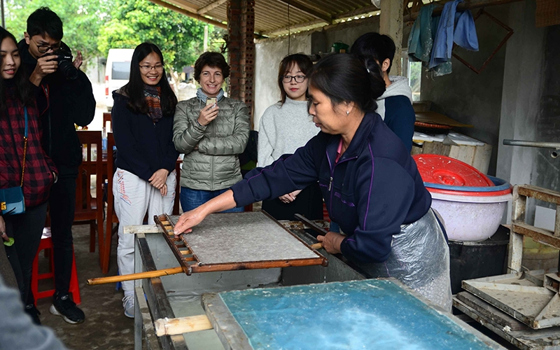
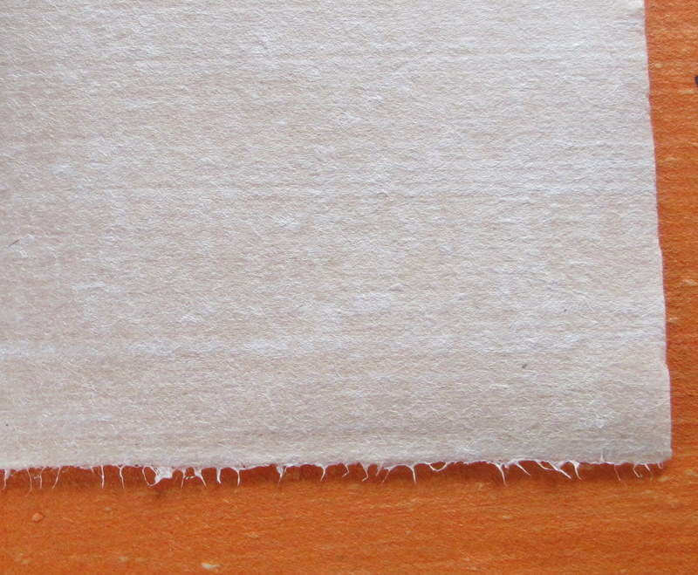
:một thứ lụa đen bóng.
Màu trắng do bột lấy ở vỏ sò, vỏ điệp ở biển trộn với hồ loãng nấu bằng bột gạo nếp tạo thành.

Slide 19

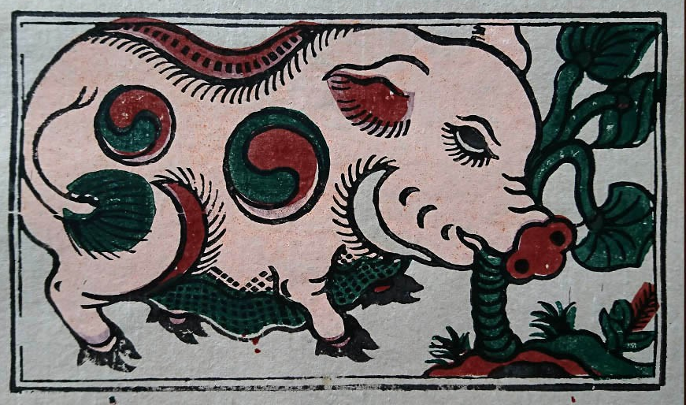
Tranh vẽ con lợn đứng bên bụi ráy (một thứ cây trồng ở nơi đất ẩm, gần giống cây khoai sọ, dùng làm thức ăn cho lợn).

Slide 20

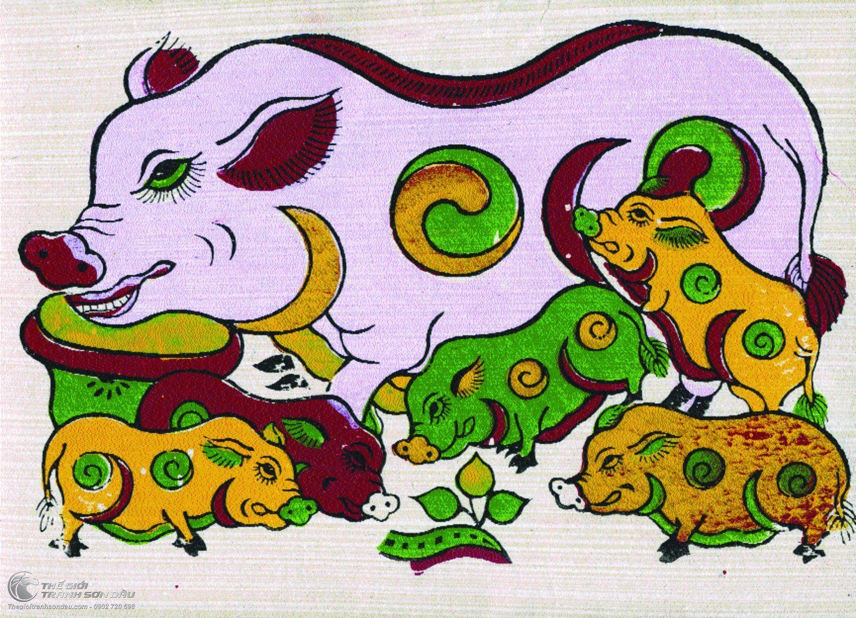
Khoáy vẽ trên mình con lợn trong tranh, hình tròn, giữa có nét cong như chữ S chia hình tròn làm hai mảng – một mảng màu sáng (dương) và một mảng màu tối (âm).

Slide 21

Tìm hiểu bài
Trên đường đi, tớ gặp một bé ếch đang khóc vì không tìm thấy mẹ. Hãy giúp tớ tìm mẹ cho ếch nhé!

Slide 22
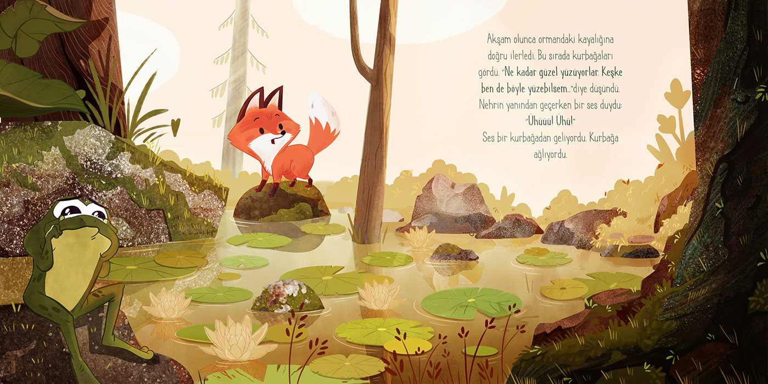


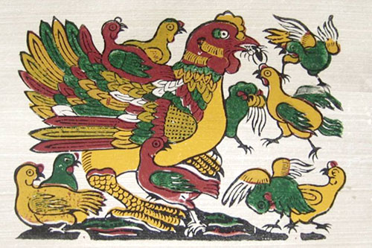
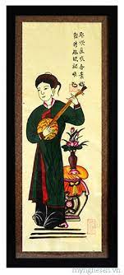
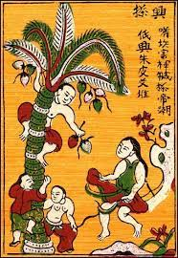
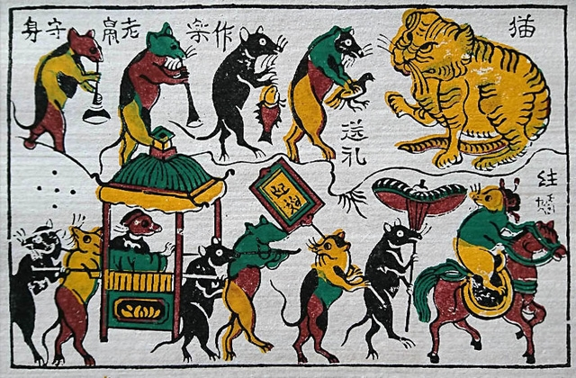
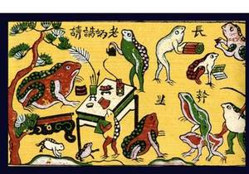
1. Kể tên những bức tranh làng Hồ được nhắc tới trong bài.
Những bức tranh làng Hồ được nhắc tới trong bài là tranh lợn, gà, chuột, ếch, tranh cây dừa, tranh tố nữ, tranh lợn ăn cây ráy, tranh đàn gà mẹ con.

Slide 23
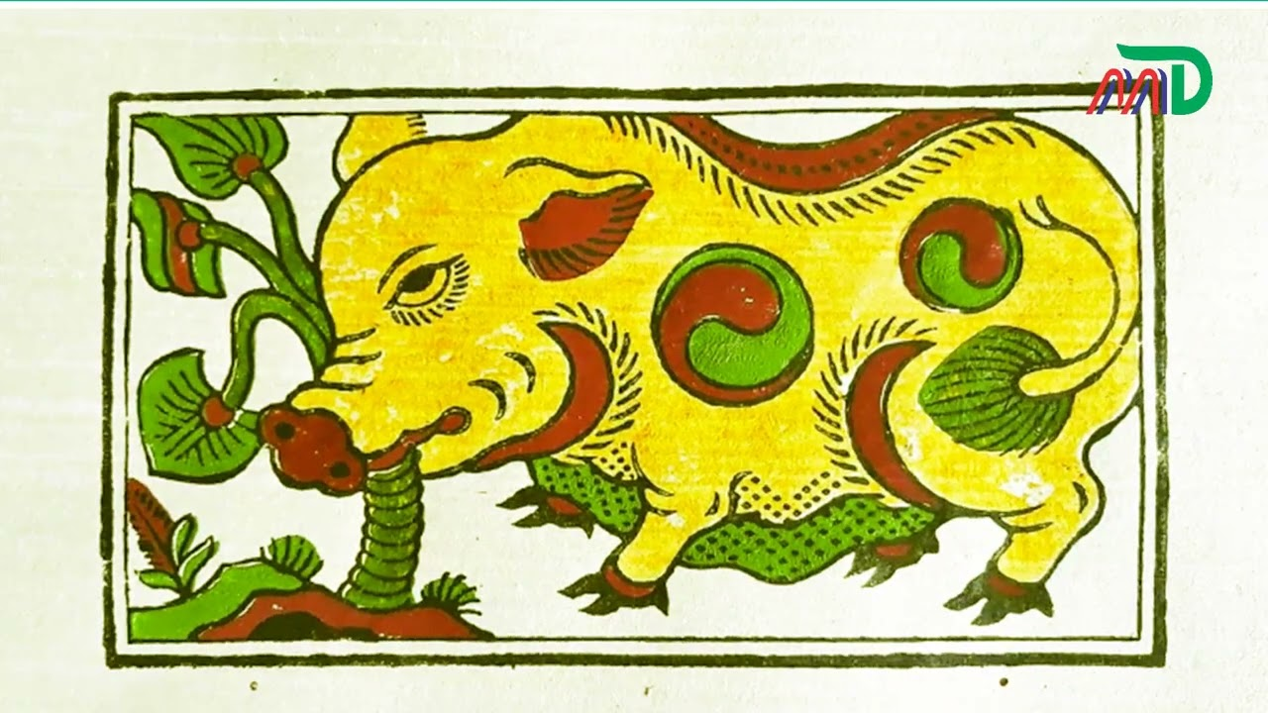
2. Hai bức tranh Lợn ăn cây ráy và Đàn gà mẹ con được miêu tả như thế nào?
+ Bức tranh Lợn ăn cây ráy được miêu tả có những con lợn mang khoáy âm dương rất có duyên.
+ Bức tranh Đàn gà mẹ con được miêu tả là có đàn gà con đang ca múa bên gà mẹ.

Slide 24
3. Kĩ thuật tạo màu của tranh làng Hồ có gì đặc biệt?
Kĩ thuật tạo màu của tranh làng Hồ rất đặc biệt.
Có 2 màu cơ bản trong tranh làng Hồ: màu đen và trắng. + Màu đen được luyện bằng bột than
+ Màu trắng làm từ bột của vỏ sò, vỏ điệp ở biển.
Cả hai màu đều không pha bằng thuốc hay bột màu.

Slide 25
4. Tác giả biết ơn những người nghệ sĩ dân gian làng Hồ vì điều gì? Chọn câu trả lời dưới đây hoặc nêu ý kiến của em.
A. Vì họ đã phản ánh cuộc sống rất chân thực, giản dị, hóm hỉnh.
B. Vì họ đã tạo nên những bức tranh từ tình yêu quê hương, đất nước tha thiết.
C. Vì kĩ thuật vẽ tranh của họ đã đạt đến mức độ sâu sắc, tinh tế.
+ Ý A (đoạn 1): Họ đã đem vào cuộc sống một cách nhìn thuần phác, càng ngắm càng thấy đậm đà, lành mạnh, hóm hỉnh và vui tươi.
+ Ý B (đoạn 2): Phải yêu mến cuộc đời trồng trọt, chăn nuôi lắm mới khắc được những tranh lợn ráy có những khoáy âm dương rất có duyên, mới vẽ được những đàn gà con tưng bừng như ca múa bên gà mái mẹ.
+ Ý C (đoạn 3): Kĩ thuật tranh làng Hồ đã đạt đến sự trang trí tinh tế.

Slide 26


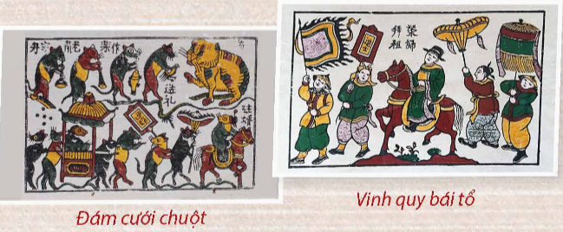
5. Nêu cảm nhận của em khi ngắm những bức tranh làng Hồ.

Slide 27
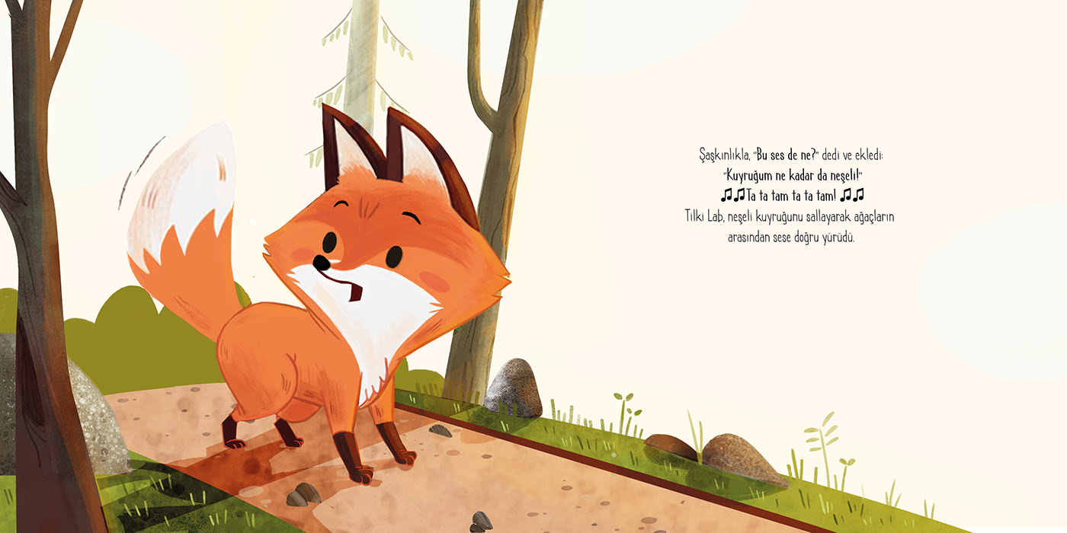

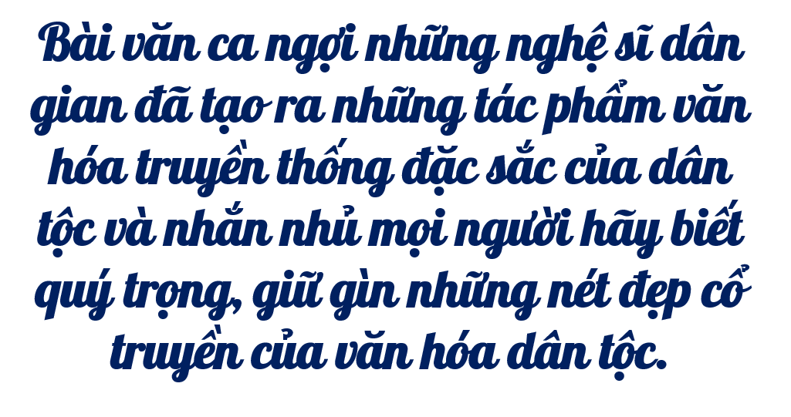

Slide 28
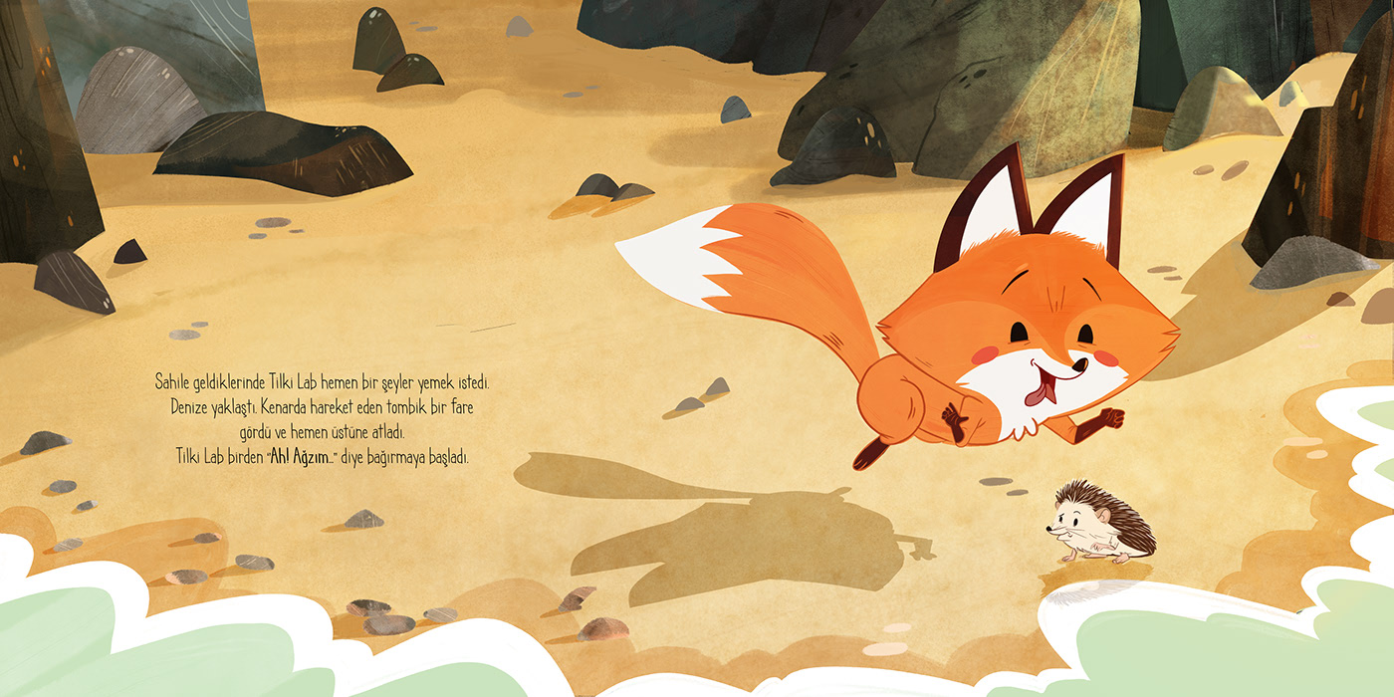
Đọc diễn cảm
Sau khi giúp ếch về nhà, ếch mẹ đã chỉ đường cho tớ ra bờ biển sẽ gặp được người bạn thân thất lạc của tớ nhưng biển rộng thế này, biết tìm ở đâu? Hãy giúp tớ hỏi các bạn cá nhé!

Slide 29
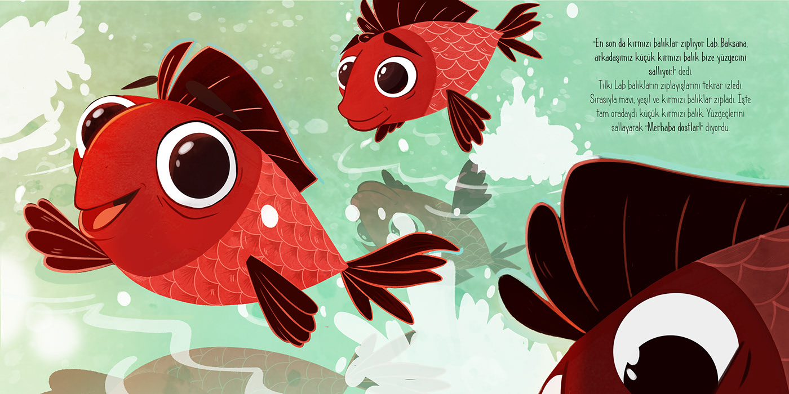
Giọng đọc
- Đọc toàn bài với giọng vui tươi, thể hiện cảm xúc trân trọng.
- Nhấn giọng những từ ngữ ca ngợi vẻ đẹp độc đáo của những bức tranh dân gian làng Hồ.

Slide 30



TIÊU CHÍ ĐỌC và nhận xét
TIÊU CHÍ
Bình thường
Tốt
Rất tốt
Đọc đúng tiếng, đúng từ,
lưu loát, mạch lạc
1
2
3
Ngắt, nghỉ hơi đúng ở các dấu câu, cụm từ rõ nghĩa
1
2
3
Cường độ đọc, tốc độ đọc đạt yêu cầu
1
2
3
Giọng đọc phù hợp
1
2
3

Slide 31
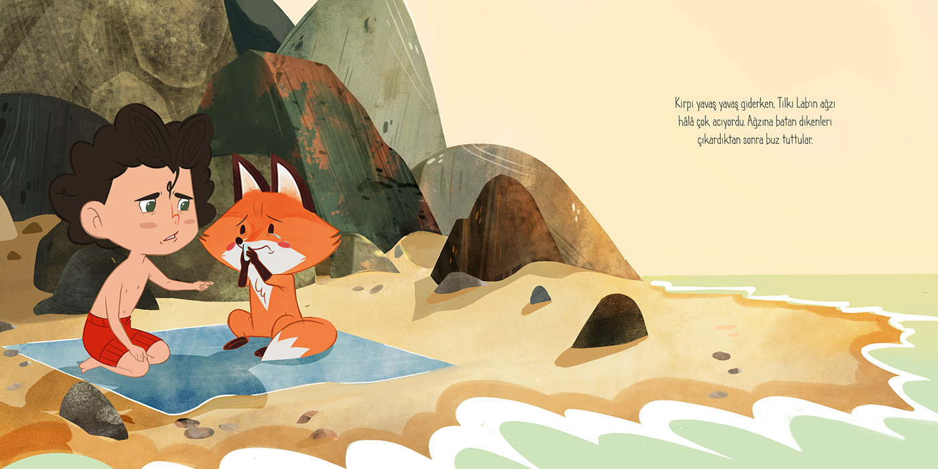

Luyện đọc lại bài.

Slide 32
